Slide 1
멀티플렉스 영화관 관리 시스템
2조
오한나, 최영우, 박진주, 이영주, 이희홍

Slide 2
멀티플렉스 영화관 관리 시스템
시스템 개요
영화관 관리 시스템은 영화를 등록하고 공지사항 게시판 등을 관리할 수 있고,
회원들은 영화를 예매하거나 정보 및 리뷰 등을 공유할 수 있는 환경을 제공하는 시스템이다.

Slide 3
멀티플렉스 영화관 관리 시스템
시스템 아키텍처

Slide 4
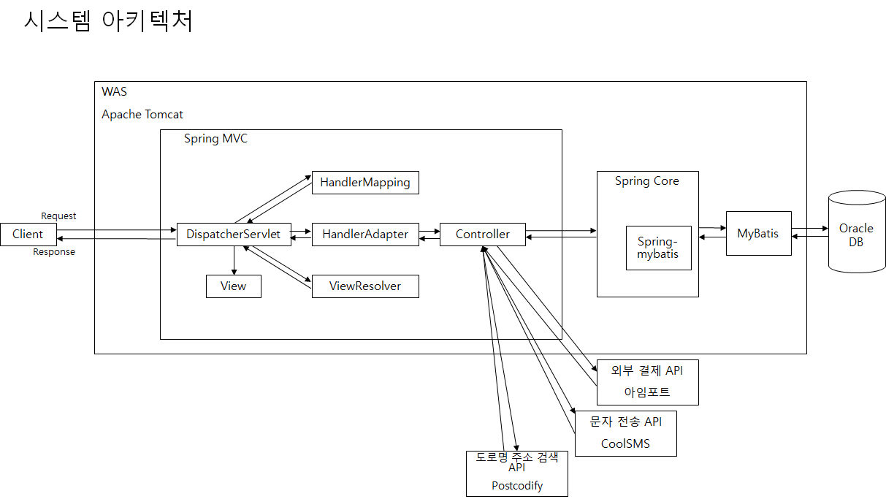

Slide 5
멀티플렉스 영화관 관리 시스템
개발환경

Slide 6










개발언어
데이터베이스 & 서버
프레임워크
형상 관리 툴

Slide 7
멀티플렉스 영화관 관리 시스템
개발일정

Slide 8
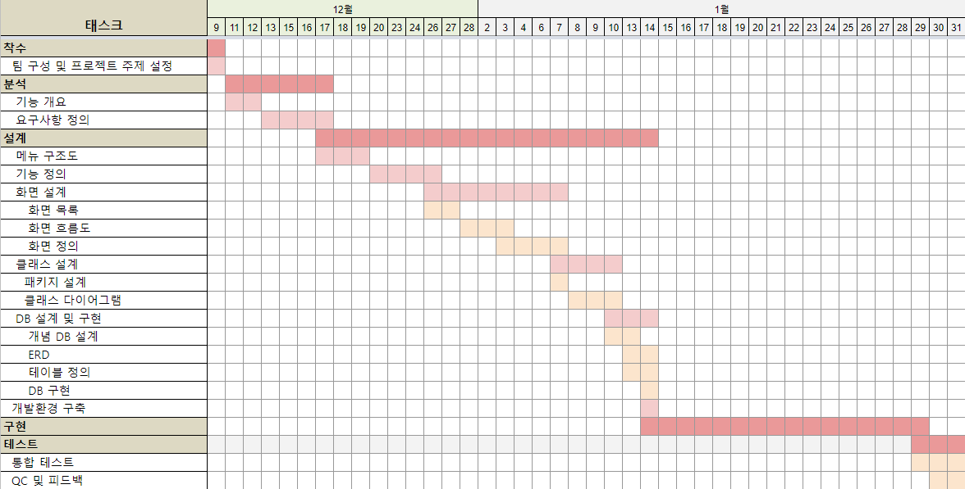

Slide 9
멀티플렉스 영화관 관리 시스템
업무분담

Slide 10
멀티플렉스 영화관 관리 시스템
업무 분담
최영우
- 회원
- 건의사항 게시판
2. 이영주
- 영화
- 한줄평
- 한줄평 신고 관리
3. 오한나
- 영화 예매
- 상영시간표 관리
4. 박진주
- 기프티콘 관리
- 공지사항 게시판
5. 이희홍
- 리뷰 게시판
- 리뷰 신고 게시판
- 리뷰 댓글 신고 게시판
- 습득물 게시판

Slide 11
멀티플렉스 영화관 관리 시스템
WBS

Slide 12
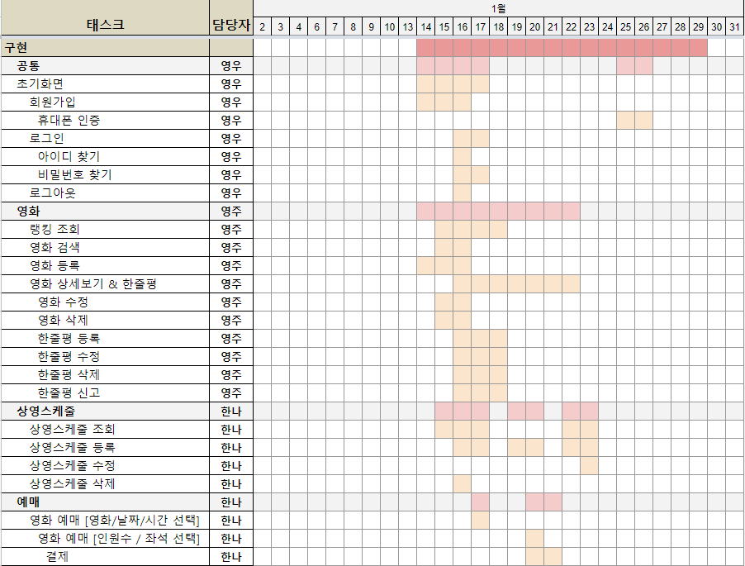

Slide 13
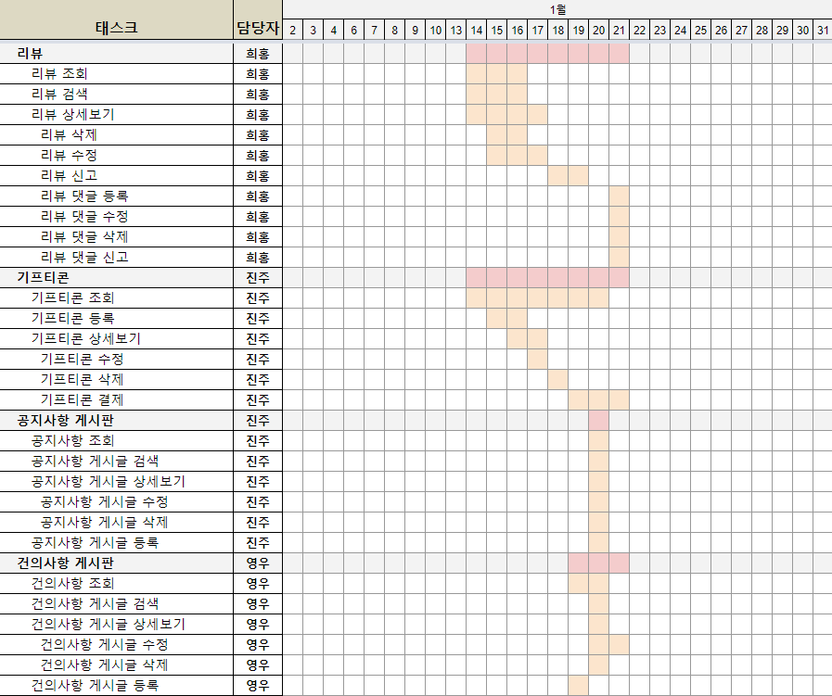

Slide 14
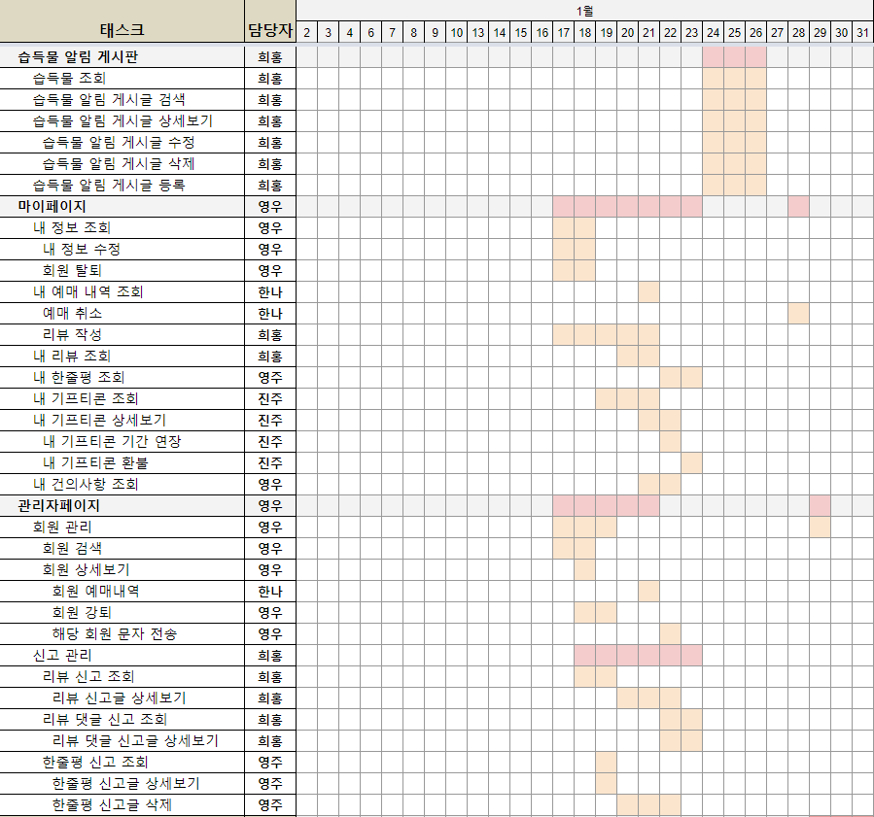

Slide 15
기능 개요

Slide 16
멀티플렉스 영화관 관리 시스템
기능 개요
1. 회원
- 회원은 사이트를 가입 및 탈퇴, 본인의 정보를 조회 및 수정할 수 있다.
- 관리자는 모든 회원의 정보를 조회 및 검색, 상세보기, 수정, 강퇴할 수 있다.
2. 영화
- 회원과 비회원은 영화 정보를 조회 및 검색, 상세보기를 할 수 있다.
- 관리자는 영화 정보를 조회 및 검색, 상세보기, 등록, 수정, 삭제할 수 있다.
3. 영화예매
- 회원은 영화 예매 및 취소, 예매 내역 조회를 할 수 있다.
- 관리자는 회원의 영화 예매 내역 조회를 할 수 있다.
4. 영화 리뷰 (게시판)
- 비회원은 회원들이 작성한 리뷰를 전체 조회 및 검색, 상세보기를 할 수 있다.
- 회원은 다른 회원이 작성한 리뷰를 전체 조회 및 검색, 상세보기를 할 수 있고, 리뷰를 작성하고, 수정 및 삭제를 할 수 있다.
- 관리자는 회원들이 작성한 리뷰를 전체 조회 및 검색, 상세보기를 할 수 있고, 신고받은 리뷰는 삭제할 수 있다.

Slide 17
멀티플렉스 영화관 관리 시스템
기능 개요
5. 영화 리뷰 댓글
- 비회원은 작성된 리뷰의 댓글을 조회할 수 있다.
- 회원은 작성된 리뷰의 댓글을 조회할 수 있으며, 댓글을 작성하고 수정 및 삭제를 할 수 있다.
- 관리자는 작성된 리뷰의 댓글을 조회할 수 있으며, 신고받은 댓글은 삭제할 수 있다.
6. 영화 한줄평
- 비회원은 영화 상세보기에 들어가서 한줄평을 조회할 수 있다.
- 회원은 영화 상세보기에 들어가서 한줄평을 조회, 작성, 수정, 삭제를 할 수 있다.
- 관리자는 영화 상세보기에 들어가서 한줄평을 조회 및 삭제할 수 있다.
7. 영화 상영 스케줄
- 회원 및 비회원은 영화 상영 스케줄을 조회할 수 있다.
- 관리자는 영화 상영 스케줄을 조회, 등록, 수정, 삭제할 수 있다.

Slide 18
멀티플렉스 영화관 관리 시스템
기능 개요
8. 기프티콘
- 비회원은 기프티콘의 전체 목록을 조회 및 검색하고 상세보기할 수 있다.
- 회원은 기프티콘의 전체 목록을 조회 및 검색하고, 상세보기하여 구입할 수 있다.
- 회원은 자신이 구입한 기프티콘의 기간이 만료되기 전에 기프티콘의 기간을 연장할 수 있다.
- 회원은 자신이 구입한 기프티콘을 조회할 수 있고, 사용하지 않은 기프티콘에 대해 환불을 받을 수 있다.
- 관리자는 기프티콘의 전체 목록을 조회하거나 검색하고, 상세보기할 수 있다.
- 관리자는 기프티콘을 추가하거나 가격이나 구성이나 사진 등을 변경하거나 기프티콘을 제거할 수 있다.
9. 공지사항 게시판
- 비회원과 회원은 공지사항 게시판의 글을 조회 및 검색, 상세보기를 할 수 있다.
- 관리자는 게시판에 글을 등록하고 수정하고 삭제할 수 있으며 게시판의 글을 조회 및 검색, 상세보기를 할 수 있다.

Slide 19
멀티플렉스 영화관 관리 시스템
기능 개요
10. 건의사항 게시판
- 비회원은 회원들이 작성한 건의사항 게시글을 조회 및 검색, 상세보기할 수 있다.
- 회원은 컴플레인 및 건의할 내용의 글을 작성하거나 수정, 삭제할 수 있으며 다른 사람이 작성한 공개 게시글을 조회 및 검색,
상세보기를 할 수 있다.
- 관리자는 게시판의 글을 조회 및 검색, 상세보기하거나 삭제할 수 있다.
11. 분실물 게시판
- 비회원과 회원은 분실물 게시판의 글을 조회 및 검색, 상세보기를 할 수 있다.
- 관리자는 분실물 게시판에 분실물을 조회 및 검색, 등록 및 수정, 삭제를 할 수 있다.
12. 신고
- 회원은 다른 회원이 작성한 리뷰글 / 리뷰 댓글 / 한줄평 을 신고할 수 있다.
- 관리자는 신고 내역 조회 및 상세보기 할 수 있고, 신고받은 리뷰글 / 리뷰 댓글 / 한줄평을 삭제 할 수 있다.

Slide 20
요구사항 정의

Slide 21
멀티플렉스 영화관 관리 시스템
요구사항 정의
0. 공통
0-1. 모든 페이징은 10개씩, 10페이지로 구성된다.
0-2. 모든 게시글은 최신 글이 가장 위쪽으로 조회된다.
0-3. 모든 게시글의 제목이 길어지면 제목의 뒤쪽은 '...'으로 표시한다.

Slide 22
멀티플렉스 영화관 관리 시스템
요구사항 정의
1. 회원
1-1. 비회원은 회원가입 페이지에서 아이디, 이름, 비밀번호, 비밀번호확인, 이메일, 생년월일, 핸드폰번호를 통해 회원가입을 할 수 있다.
1-2. 회원은 아이디 찾기 페이지에서 이메일, 핸드폰번호를 통해서 아이디를 찾을수 있다.
1-3. 회원은 비밀번호 찾기 페이지에서 아이디, 이메일, 핸드폰번호를 통해서 비밀번호를 초기화 할 수 있다.
1-4. 회원은 마이페이지에서 '내정보 조회'를 클릭 후 본인의 정보를 상세보기(아이디, 이름, 이메일, 생년월일, 핸드폰번호) 할 수 있다.
1-5. 회원은 마이페이지에서 ‘내정보 조회’의 상세보기 페이지에서 내정보를 수정(이메일 핸드폰번호 비밀번호)할 수 있다.
1-6. 회원은 마이페이지에서 ‘내정보 조회'의 상세보기 페이지에서 비밀번호 입력을 통해 회원 탈퇴를 할 수 있다.
1-7. 관리자는 ‘회원 관리’ 페이지에서 전체 회원을 조회 할 수 있다.(아이디, 이름, 이메일, 생년월일)을 볼 수 있다.
1-8. 관리자는 ‘회원 관리’ 페이지에서 회원아이디, 이름 등으로 검색 할 수 있다.
1-9. 관리자는 ‘회원 관리’ 페이지에서 각 회원을 상세보기(아이디, 이메일, 생년월일, 핸드폰번호) 할 수 있다.
1-10. 관리자는 ‘회원 관리’ 페이지에서 각 회원의 상세보기 페이지에서 특정 회원을 강퇴 할 수 있다.

Slide 23
멀티플렉스 영화관 관리 시스템
요구사항 정의
2. 리뷰(게시판)
2-1. 회원은 마이페이지에서 ‘내 리뷰’를 클릭하여 내가 작성한 리뷰글을 조회할 수 있다.
2-2. 회원은 마이페이지에서 ‘내 예매 내역’를 클릭 후 내가 본 영화 상세페이지에서 리뷰를 작성할 수 있다.
2-3. 비회원과 회원과 관리자는 리뷰게시판 페이지에서 모든 회원이 작성한 리뷰 게시글을 조회 할 수 있다. (제목, 내용, 아이디, 조회수)
2-4. 비회원과 회원과 관리자는 리뷰게시판 페이지에서 특정 키워드를 입력하여(제목, 내용, 아이디) 검색을 할 수 있다.
2-5. 비회원과 회원과 관리자는 리뷰게시판 페이지에서 리뷰제목을 클릭하여 모든 회원이 작성한 리뷰글들을 상세보기 할 수 있다. (제목, 내용, 작성한사람 아이디, 작성한 시간, 조회수)
2-6. 회원은 리뷰게시판 페이지에서 자신이 작성한 게시글을 클릭 후 리뷰글 상세보기 페이지에서 수정 및 삭제할 수 있다.
2-7. 회원은 리뷰게시판 페이지에서 다른 회원이 작성한 리뷰글을 상세보기 페이지에서 신고할 수 있다.
2-8. 관리자는 리뷰게시판에 있는 모든 회원의 글을 삭제할 수 있다.

Slide 24
멀티플렉스 영화관 관리 시스템
요구사항 정의
3. 리뷰 댓글
3-1. 비회원과 회원과 관리자는 리뷰게시판 페이지에서 게시글 상세보기 페이지에서 댓글들을 조회 할 수 있다.
3-2. 회원은 리뷰게시판 페이지에서 게시글을 상세보기 페이지에서 댓글을 작성하면 해당 게시물 하단에 자신의 댓글이 등록된다.
3-3. 회원은 리뷰게시판 페이지에서 게시글을 상세보기 페이지에서 해당 게시물에서 자신이 작성한 댓글을 수정 및 삭제 할 수 있다.
3-4. 회원은 리뷰게시판 게시글 상세보기 페이지에서 다른 회원이 작성한 댓글을 신고할 수 있다.
3-5. 관리자는 리뷰게시판 게시글 상세보기 페이지에 있는 모든 회원들의 댓글을 삭제할 수 있다.

Slide 25
멀티플렉스 영화관 관리 시스템
요구사항 정의
4. 한줄평
4-1. 회원과 비회원과 관리자는 영화 상세보기 페이지에서 해당 영화에 대한 전체 별점(최대 5점)과
각 회원이 작성한 별점(최대 5개)과 한줄평들을 조회할 수 있다.
4-2. 회원은 영화 상세보기 페이지에서 해당 영화에 대한 별점과 한줄평을 작성할 수 있다.
4-3. 회원은 영화 상세보기 페이지에서 자신이 작성한 별점과 한줄평을 수정 및 삭제할 수 있다.
4-4. 회원은 영화 상세보기 페이지에서 다른 회원이 작성한 한줄평을 신고할 수 있다.
4-5. 회원은 마이페이지에서 ‘내가 작성한 한줄평’에서 내가 작성한 한줄평을 조회, 수정, 삭제 할 수 있다.
4-6. 관리자는 영화 상세보기 페이지 내 회원들이 작성한 한줄평을 삭제할 수 있다.

Slide 26
멀티플렉스 영화관 관리 시스템
요구사항 정의
5. 영화예매
5-1. 회원은 영화 예매 페이지에서 영화와 날짜와 시간을 선택 후 좌석 선택화면으로 넘어간 후,
좌석과 인원을 선택 후 결제하여 영화를 예매할 수 있다.
(성인인 경우 10000원, 청소년인 경우 9000원에 예매할 수 있다.)
5-2. 회원은 마이페이지에서 ‘내 예매 내역’에서 자신이 예매한 내역 이력들(과거에 본 영화, 볼 영화, 취소한 영화)을 조회할 수 있다.
5-3. 회원은 마이페이지에서 ‘내 예매 내역’을 클릭 하여 자신이 예매한 내역을 조회한 후, 영화 시작 30분 전까지 영화를 취소할 수 있다.
5-4. 관리자는 ‘회원 관리’ 페이지에서 회원 상세보기 페이지에서 그 회원의 예매 내역을 조회할 수 있다.

Slide 27
멀티플렉스 영화관 관리 시스템
요구사항 정의
6. 상영스케줄
6-1. 회원, 비회원, 관리자는 상영스케줄 조회 페이지에서 날짜별 상영스케줄을 조회할 수 있다.
6-2. 관리자는 상영스케줄 조회 페이지에서 날짜별 영화에 대한 상영스케줄을 등록할 수 있다.
6-3. 관리자는 상영스케줄 조회 페이지에서 상영스케줄을 수정할 수 있다.
6-4. 관리자는 상영스케줄 조회 페이지에서 상영스케줄을 삭제할 수 있다.

Slide 28
멀티플렉스 영화관 관리 시스템
요구사항 정의
7. 영화
7-1. 회원과 관리자와 비회원은 영화 랭킹 페이지에서 영화 목록을 예매율 순으로 조회할 수 있다.
7-2. 회원과 관리자와 비회원은 영화 랭킹 페이지에서 영화를 선택하여 영화를 상세보기할 수 있다.
(포스터, 제목, 러닝타임, 줄거리, 개봉일, 장르, 감독, 배우, 예매율)
7-3. 회원과 관리자와 비회원은 영화 랭킹 페이지에서 영화를 키워드(제목, 감독, 배우)로 검색할 수 있다.
7-4. 관리자는 영화 상세보기 페이지에서 영화 정보를 수정 및 삭제할 수 있다.
7-5. 관리자는 영화 조회 페이지에서 영화에 대한 정보(포스터, 제목, 러닝타임, 줄거리, 개봉일, 장르, 감독, 배우)를 등록할 수 있다.

Slide 29
멀티플렉스 영화관 관리 시스템
요구사항 정의
8. 공지사항 게시판
8-1. 회원, 비회원, 관리자는 공지사항 게시판 페이지에서 공지사항 게시글 전체를 조회할 수 있다
8-2. 회원, 비회원, 관리자는 공지사항 게시판 페이지에서 키워드(제목, 내용)를 입력하여 검색할 수 있다.
8-3. 회원, 비회원, 관리자는 공지사항 게시판 페이지에서 특정 공지사항 글 하나를 상세보기 할 수 있다. (제목, 내용)
8-4. 관리자는 공지사항 게시판 페이지에서 게시글을 작성할 수 있다
8-5. 관리자는 공지사항 게시판 페이지에서 게시글을 상세보기하여 수정 및 삭제할 수 있다.

Slide 30
멀티플렉스 영화관 관리 시스템
요구사항 정의
9. 건의사항 게시판
9-1. 회원, 관리자, 비회원은 건의사항 게시판에서 건의사항 전체 게시글을 조회 할 수 있다.
9-2. 회원, 관리자, 비회원은 건의사항 게시판에서 키워드(제목, 내용)를 입력하여 검색할 수 있다.
9-3. 회원, 관리자, 비회원은 건의사항 게시판에서 게시글을 상세보기(제목, 내용, 아이디) 할 수 있다. (회원 / 비회원은 공개글에 한함)
9-4. 회원은 건의사항 게시판에서 게시글을 작성 할 수 있다 (공개글 / 비밀글-비밀번호 여부, 제목, 내용)
9-5. 회원은 자신의 건의사항 게시글을 상세보기해서 수정 및 삭제할 수 있다.
9-6. 회원은 마이페이지에서 ‘내 건의사항’을 클릭 후 자신이 작성한 게시글을 조회할 수 있다.
9-7. 관리자는 건의사항 게시판에서 비밀글을 포함한 모든회원이 작성한 글을 삭제 할 수 있다.

Slide 31
멀티플렉스 영화관 관리 시스템
요구사항 정의
10. 습득물 알림 게시판
10-1. 비회원, 회원, 관리자는 습득물 알림 게시판 습득물 알림 게시판의 글을 조회할 수 있다.
10-2. 비회원, 회원, 관리자는 습득물 알림 게시판에서 키워드를 통해 게시글을 검색(제목, 내용)할 수 있다.
10-3. 비회원, 회원, 관리자는 습득물 알림 게시판에서 게시글을 상세보기(제목, 내용)할 수 있다.
10-4. 관리자는 습득물 알림 게시판에서 습득된 분실물에 대한 정보를 게시판에 등록(제목, 분실물 특징, 날짜, 습득 위치)할 수 있다.
10-5. 관리자는 습득물 알림 게시판에서 게시글 상세보기 페이지에서 내용을 수정할 수 있다.
10-6. 관리자는 습득물 알림 게시판에서 게시글 상세보기 페이지에서 게시글을 삭제할 수 있다.

Slide 32
멀티플렉스 영화관 관리 시스템
요구사항 정의
11. 기프티콘
11-1. 비회원과 회원과 관리자는 기프티콘 페이지에서 현재 판매중인 기프티콘 전체를 조회할 수 있다.
11-2. 비회원과 회원과 관리자는 현재 판매중인 기프티콘을 클릭하여 상세보기할 수 있다.
11-3. 비회원과 회원과 관리자는 기프티콘 페이지에서 키워드(이름)를 통해 기프티콘을 검색할 수 있다.
11-4. 회원은 기프티콘 상세보기 페이지에서 기프티콘을 구입 할 수 있다. ( 기프티콘의 유효기간은 구매일자로부터 3달이다.)
11-5. 회원은 마이페이지 내 ‘내 기프티콘’ 페이지에서 기프티콘 만료 일주일 전에 유효기간을 1회 한달 연장 할 수 있다.
11-6. 회원은 마이페이지 내 ‘내 기프티콘’ 페이지에서 사용가능한 기프티콘에 대하여 환불 받을 수 있다.
11-7. 회원은 마이페이지 내 ‘내 기프티콘’ 페이지에서 기프티콘 구입 내역을 조회할 수 있다.
(이름, 가격, 사용가능여부(사용가능/기간만료/사용완료), 만료기간)
11-8. 관리자는 기프티콘 페이지에서 기프티콘을 추가로 등록(사진, 이름, 구성, 가격)할 수 있다.
11-9. 관리자는 기프티콘 상세보기 페이지에서 기프티콘의 이름이나 가격이나 사진을 수정할 수 있다.
11-10. 관리자는 기프티콘 상세보기 페이지에서 상품 거래가 중단된 기프티콘을 목록에서 삭제할 수 있다.

Slide 33
멀티플렉스 영화관 관리 시스템
요구사항 정의
12. 신고 관리
12-1. 관리자는 신고 관리 페이지에서 ＇리뷰 신고＇, ＇리뷰 댓글 신고＇, ＇한줄평 신고＇ 중
＇리뷰 신고＇의 목록이 먼저 조회되고, 탭마다 각각 신고 내역을 조회할 수 있다.
( 신고자ID, 신고내용, 신고제목[리뷰 제목/댓글 내용/한줄평 내용], 처리결과[미처리/삭제완료], 체크박스 )
12-2. 관리자는 신고내용을 클릭 시 신고 상세보기가 가능하다.
12-3. 관리자는 신고제목[리뷰 제목]을 클릭 시 신고받은 리뷰글을 상세보기할 수 있다.
12-4. 관리자는 신고 내역 옆 체크박스를 선택하여 여러 글을 한 번에 삭제할 수 있다.

Slide 34
멀티플렉스 영화관 관리 시스템
메뉴구조도

Slide 35
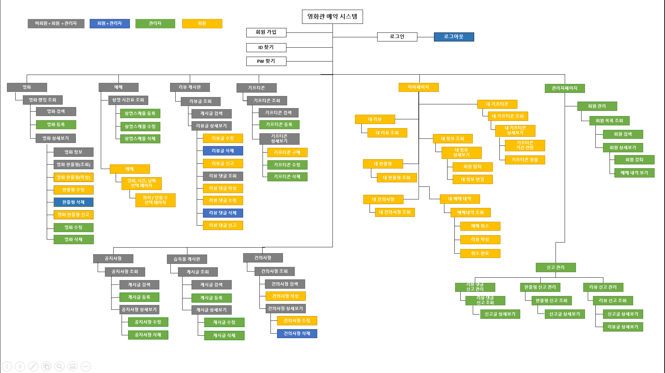
멀티플렉스 영화관 관리 시스템

Slide 36
멀티플렉스 영화관 관리 시스템
기능정의

Slide 37
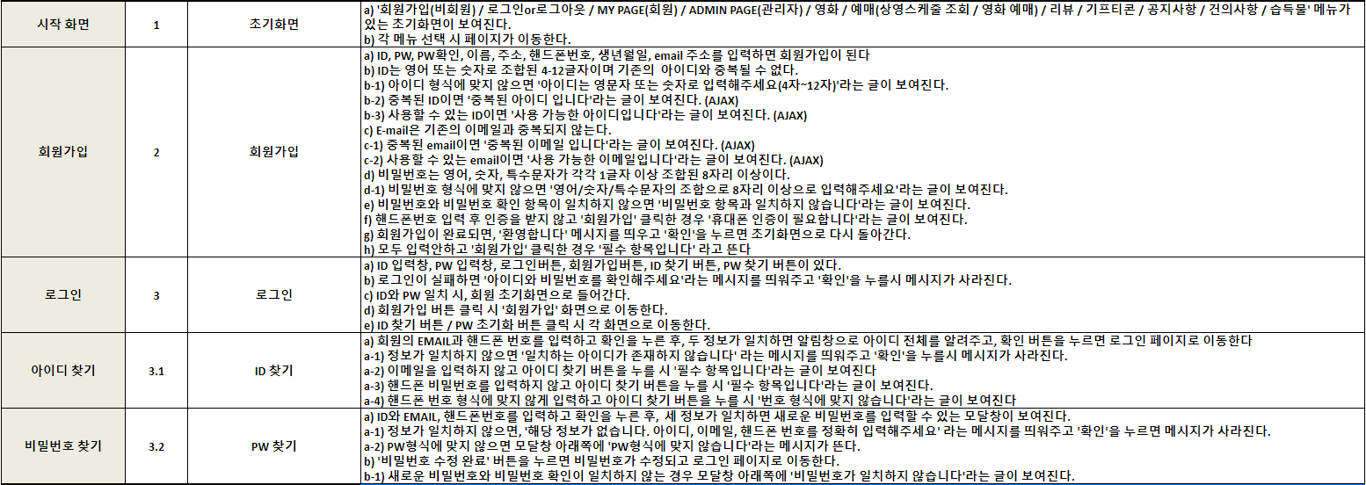

Slide 38
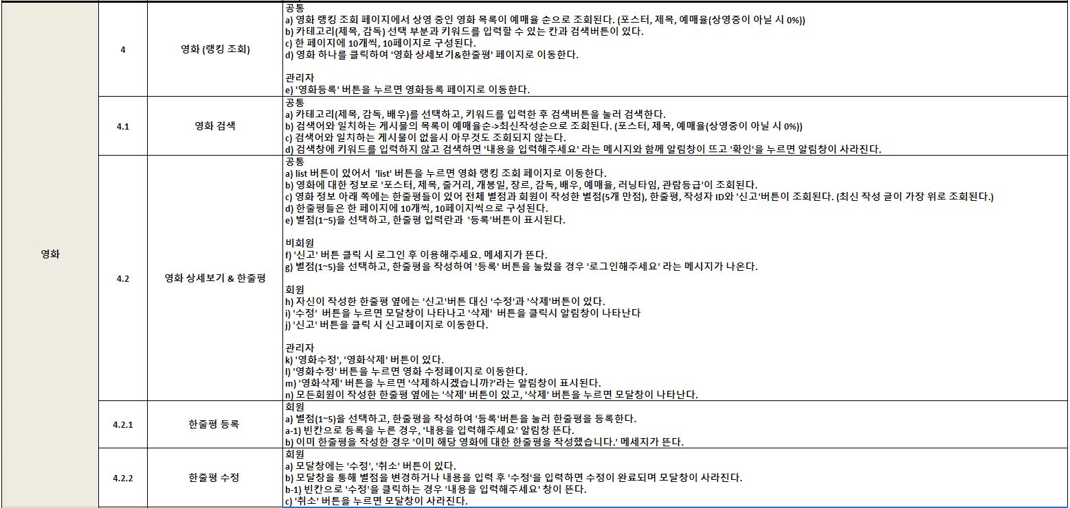

Slide 39
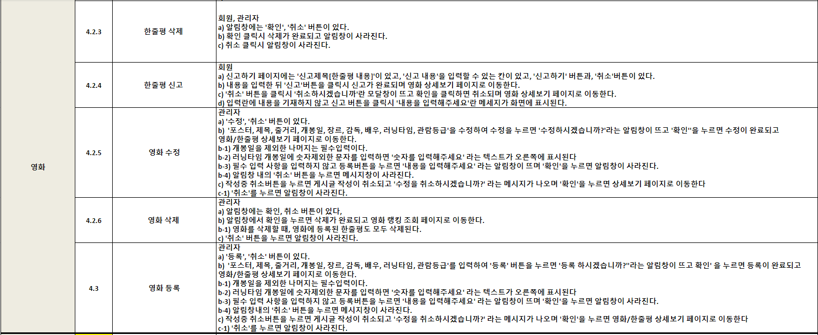

Slide 40
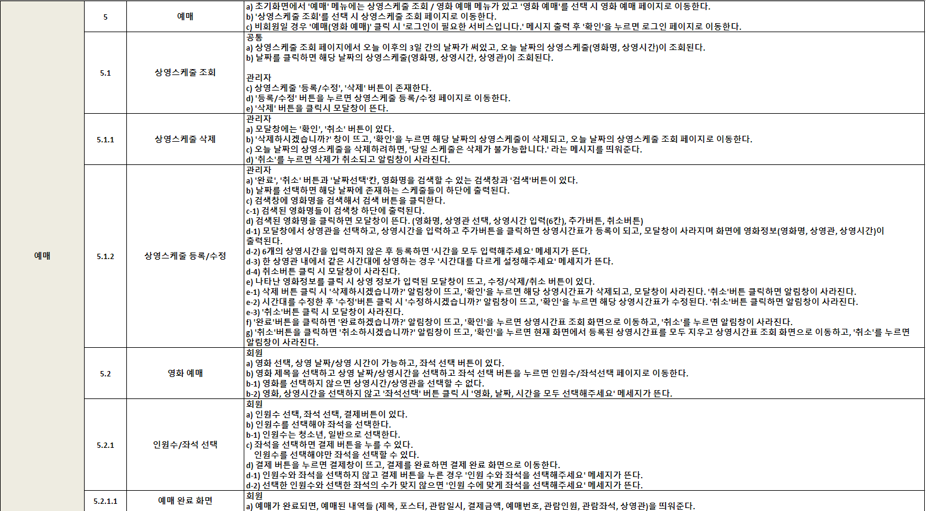

Slide 41
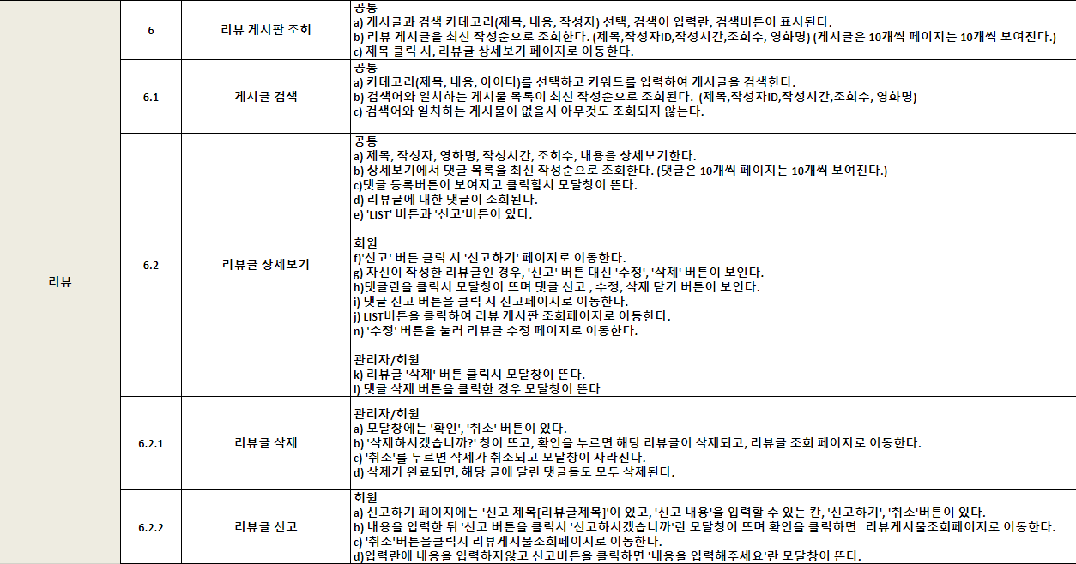

Slide 42
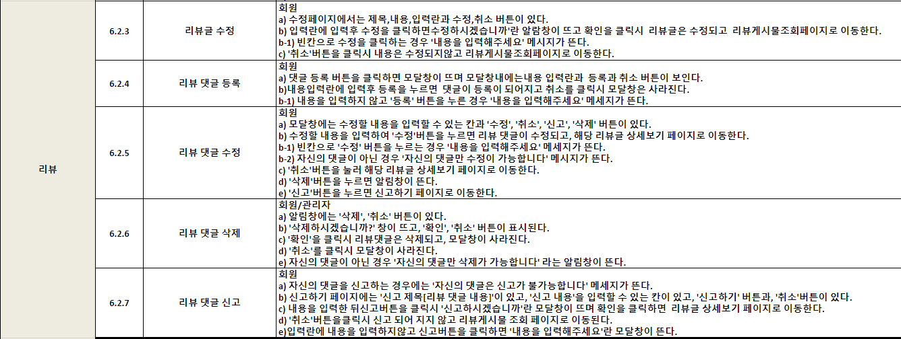

Slide 43
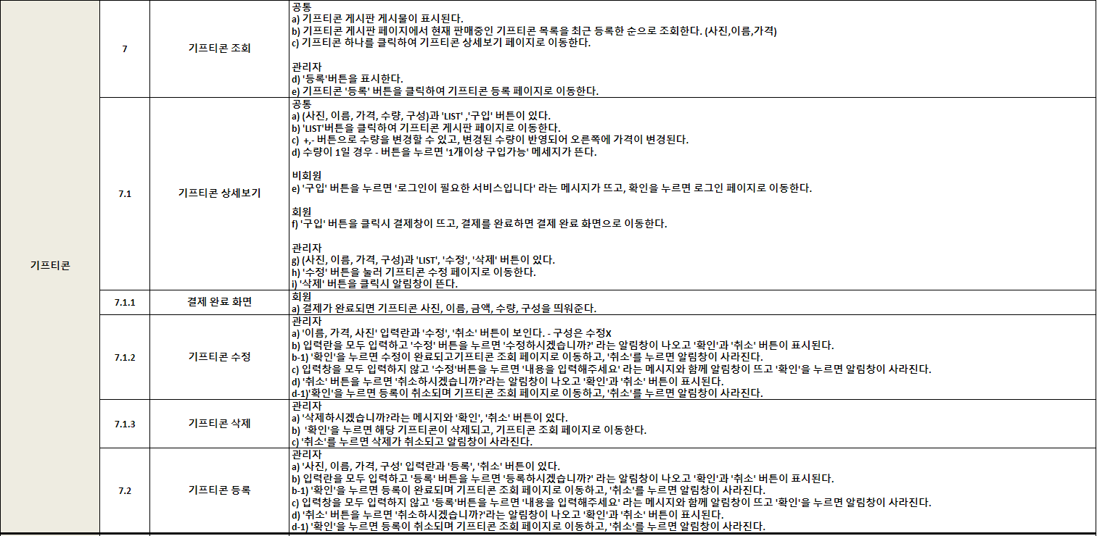

Slide 44
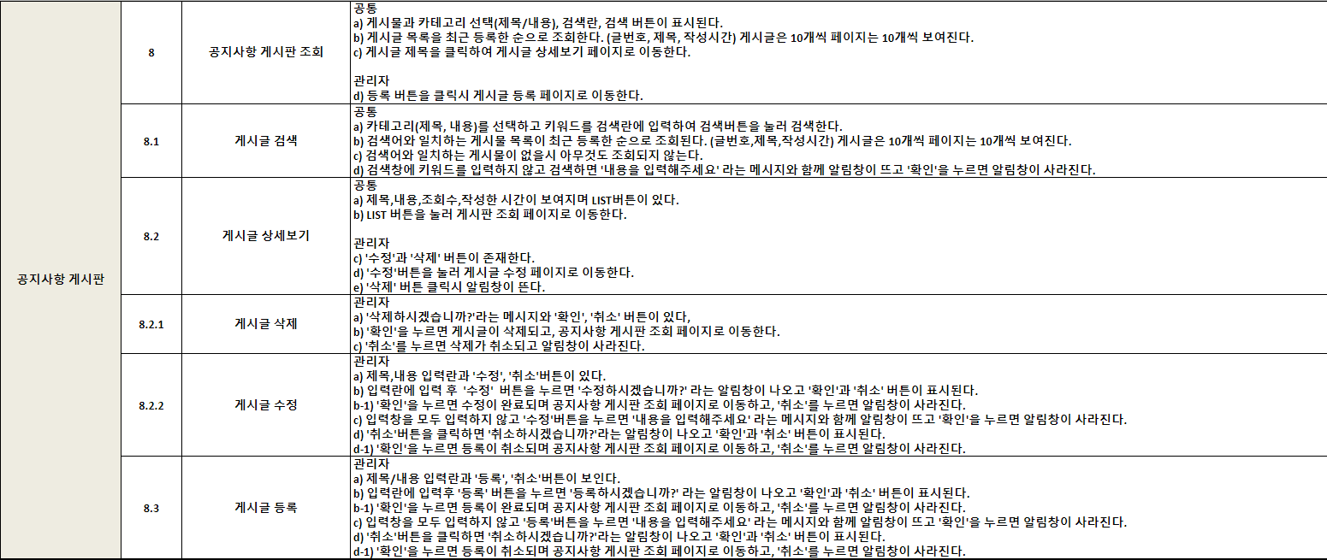

Slide 45
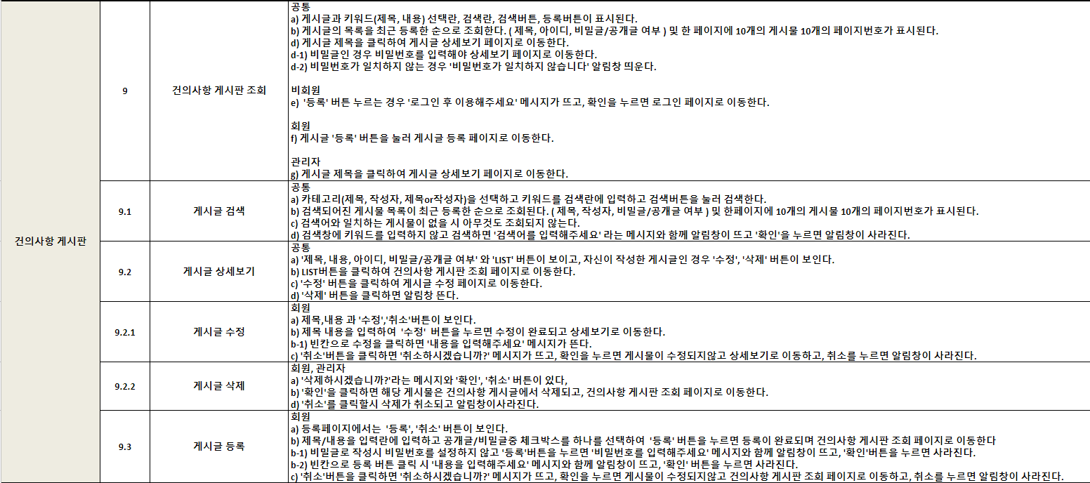

Slide 46
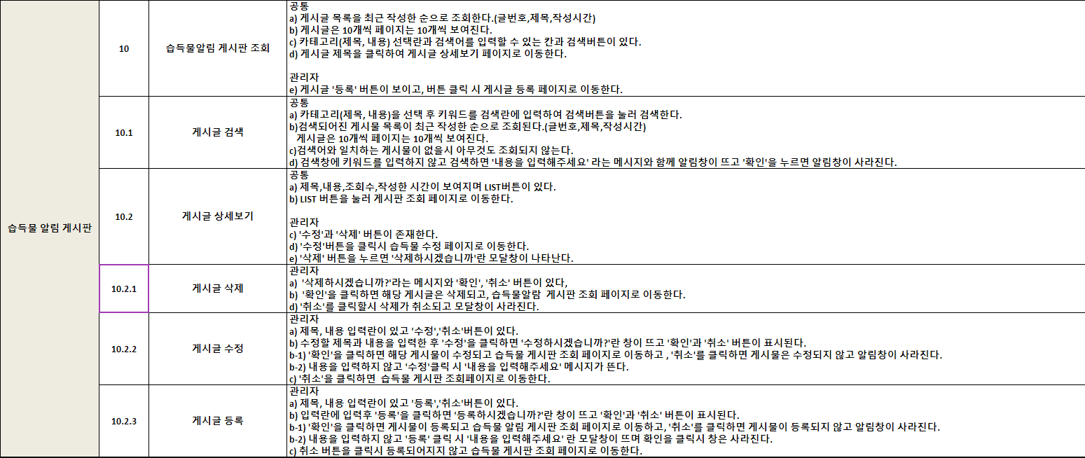

Slide 47
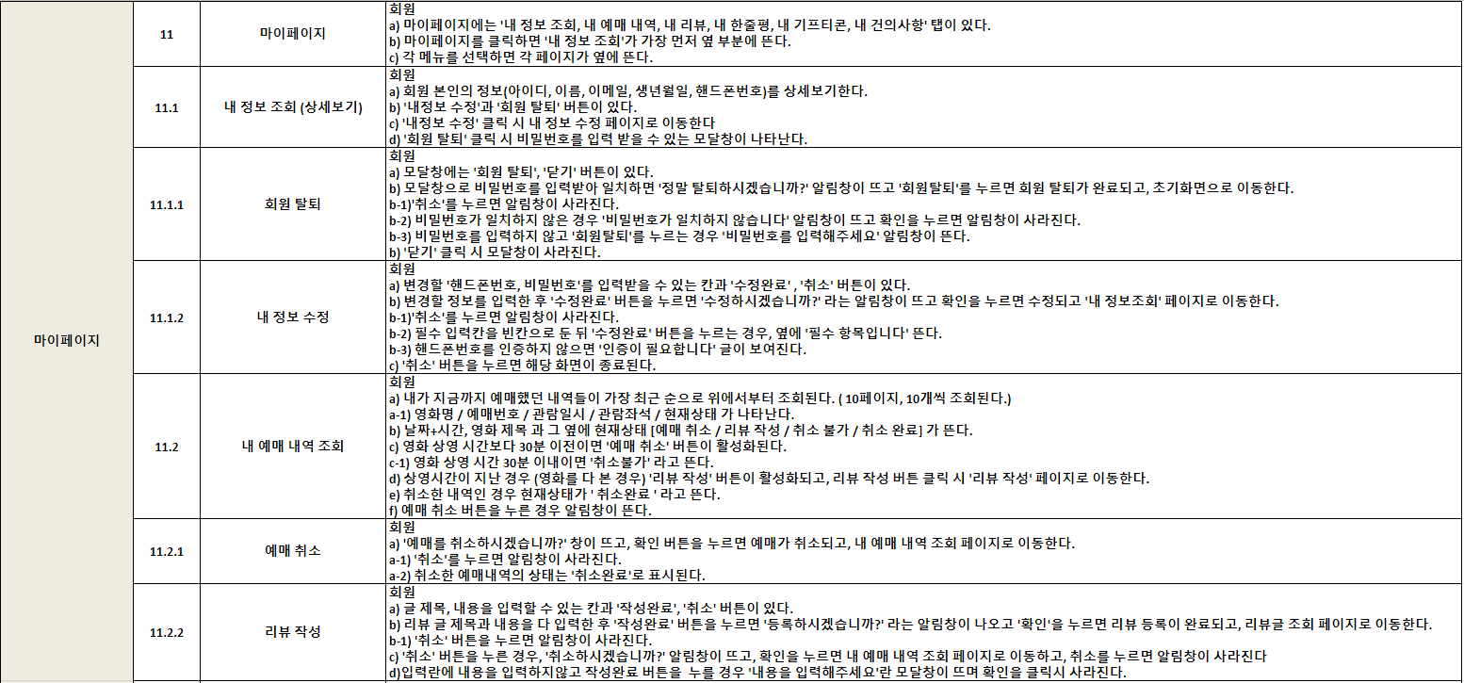


Slide 48
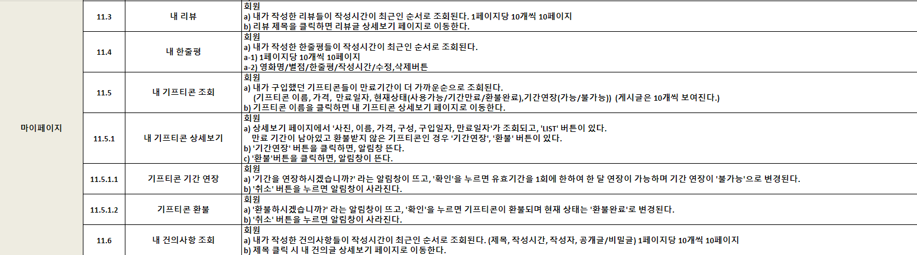

Slide 49
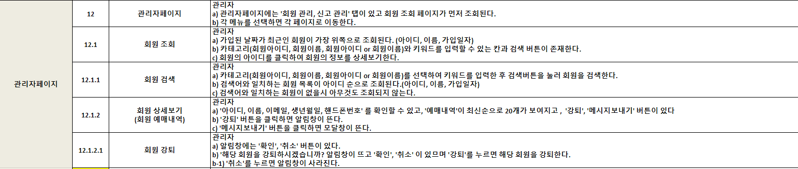


Slide 50
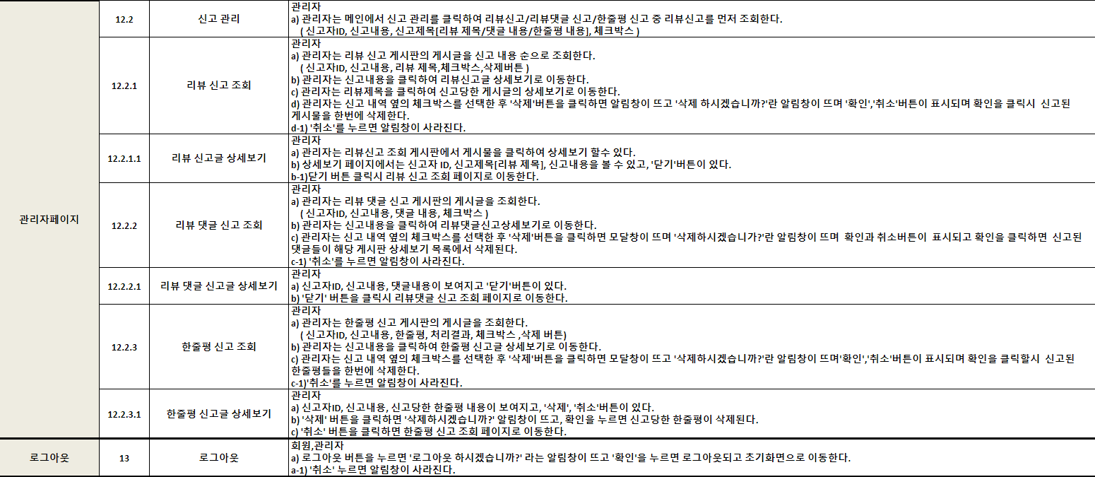

Slide 51
멀티플렉스 영화관 관리 시스템
클래스설계
(CLICK)

Slide 52
멀티플렉스 영화관 관리 시스템
DB설계
(CLICK)

Slide 53
멀티플렉스 영화관 관리 시스템
화면목록
(CLICK)

Slide 54
멀티플렉스 영화관 관리 시스템
화면정의
(CLICK)

